Slide 1
Idea 제안 정보
소제목
대표 발명자 정보 | 성명 | 이동건 | 소속부서 | 광학솔루션OE선행개발팀
 | 전화번호 | 01077241043 | e-mail | donggun.lee@lginnotek.com
출원시급도 |  | □ 보통 ■ 시급 | 공개 예정일 | □프로모션 □논문발표 ■기타 사외공개 ( 2022 년 8월 예정)
PJT/제품 관련성 | PJT 관련성 | □ PJT 관련 없음 ■ 관련 PJT명 : Sequential Flash LiDAR 기술 개발
 | 제품적용 | □ 제품 적용 불명확 ■ 제품적용 목적으로 테스트 혹은 검토중 □ 제품 적용 예정 (적용시점: )
발명의 명칭 |  | The algorithm to enhance the geometric calibration performance of the low-resolution LiDAR.
선행 특허/문헌 정보 |  | [알고 있는 선행 특허번호 혹은 논문 등의 정보를 기재] Zhang, Z. (2000). A Flexible New Technique for Camera Calibration. IEEE Transactions on Pattern Analysis and Machine Intelligence, 22(11), 1330–1334.
적용 가능한 Application기술 동향, 타사 기술 동향 |  | [기술의 동향, 타사 개발 동향 그리고 적용 가능한 Application이 있다면 기재하여 주시기 바랍니다.] 광각 lens 및 저해상도 IR sensor 를 사용하는 라이다 모듈의 왜곡 보정.
종래기술 구성 및 문제점
[상기 종래기술의 구성에서 발생되는 문제점을 도면과 함께 설명하고, 필요시 별도 페이지에서 설명 가능]
문제되는 주요 도면
문제점 설명
Image taking.
기존의 렌즈 왜곡 보정 방법은 Chessboard 를 사용함.
Chessboard를 사용하려면 가시광을 사용해야 하며 sensor의 해상도가 매우 높아야 함.
Flash type의 차량용 LiDAR는 가시광을 사용할 수 없음. 또한 데이터의 양이 많아 해상도가 높은 sensor 를 사용하기 어려움.
따라서 Chessboard를 인식하기 어려워 기존의 lens 왜곡 보정 방법을 적용하기 위해선 많은 수정이 필요함.
Point-by-point matching.
Does point matched well?
Are there more than 3 point-matched images?
Yes
No
No
Yes
Take more Images.
Calculate camera parameters
End
- 1 -

Slide 2
본 발명의 구성
특허출원 하고자 하는 발명의 효과 | [종래기술과 차별화되는 구성 혹은 특징을 도면이나 실험자료와 함께 설명하고, 필요시 별도 페이지에서 설명 가능] [도면은 실시예별로 작성하며, 전체구성이 잘 나타날 수 있도록 분해사시도, 평면도 등의 도면을 작성함. 도면외에 사진, 테이블, 실험자료 등을 활용 가능] [도면의 설명은 각 구성별로 해당 명칭과 각 구성별 관계, 구동 및 기능에 대해 기재하며, 수치에 대해서는 최대, 최소의 범위를 함께 기재]
도면
설명
Image taking.
종래 기술의 한계점
기존의 왜곡 보정 알고리즘은 가시광 영역대에서 Chessboard를 관찰한 뒤 corner를 인식하여 왜곡을 보정함. 그런데 Chessboard 의 corner 를 정확히 인식하기 위해선 높은 해상도를 사용해야함.
그러나 차량용 dToF LiDAR 의 sensor 해상도가 높을수록 거리를 측정하기 위한 데이터의 양이 기하급수적으로 많아져 해상도를 높이는데 한계가 있음. 그래서 일반적으로 RGB sensor 에 비해 낮은 해상도를 사용하며, 따라서 Chessboard 의 corner 인식률이 현저히 떨어지게 됨.
또한 보행자와 운전자의 시야에 혼선을 일으키지 않기 위해 차량용 dToF LiDAR는 가시광 영역이 아닌 IR 영역대를 사용함. 따라서 가시광으로 인식해야 하는 Chessboard 를 쓰지 않고 왜곡 보정 성능이 떨어지는 IR LED chart 를 써야함.
IR LED chart를 쓸 경우 ,LiDAR 가 많이 회전되어 있으면 인식한 LED dot 의 순서를 정렬할 때 순서가 임의로 달라질 위험이 있음. 이는 왜곡 성능을 크게 저하시킴.
Point-by-point matching.
Does point matched well?
Are there more than 3 point-matched images?
Yes
No
No
Yes
Take more Images.
Calculate camera parameters
End
- 2 -

Slide 3
본 발명의 구성
특허출원 하고자 하는 발명의 구성 | [종래기술과 차별화되는 구성 혹은 특징을 도면이나 실험자료와 함께 설명하고, 필요시 별도 페이지에서 설명 가능] [도면은 실시예별로 작성하며, 전체구성이 잘 나타날 수 있도록 분해사시도, 평면도 등의 도면을 작성함. 도면외에 사진, 테이블, 실험자료 등을 활용 가능] [도면의 설명은 각 구성별로 해당 명칭과 각 구성별 관계, 구동 및 기능에 대해 기재하며, 수치에 대해서는 최대, 최소의 범위를 함께 기재]
도면
설명
본 기술 설명
LED point 인식률이 매우 낮은 상황에서도 왜곡 보정이 가능한 알고리즘.
왜곡을 보정하기 위해선 LED point 의 pixel 위치를 정확히 특정하는 것이 중요함.
낮은 해상도를 사용해 취득한 image 에서는 왜곡 보정의 기준이 되는 point 들의 위치를 특정하기가 어려움.
낮은 해상도의 image 를 Fast Fourier Transform 를 사용해 spatial frequency space 로 변환함.
Zero padding 을 사용하여 spatial frequency component 를 추가.
다시 Inverse real Fast Fourier Transform 를 하여 고해상도의 image 를 획득함. → 5번 슬라이드
고해상도의 이미지에서 blob detection 알고리즘을 사용해 LED point 를 다시 인식함.
인식된 LED point 의 순서를 zigzag 순서로 정렬하기 위해 threshold 값을 설정.
이 때 LED point set 이 많이 기울어진 image 일 경우 threshold 값에 상관없이 zigzag 정렬이 안될 수 있음.
Principle component analysis 를 사용해 principal axes 를 구하여 LED point set의 basis vector로 재정의. → 6번 슬라이드
수평이 된 LED point set 을 다시 zigzag 순서로 정렬.
정렬된 LED point set 을 사용해 Camera parameter 를 계산.
Camera parameter 를 사용하여 왜곡 보정.
Image taking.
Image upscaling using FFT.
Point-by-point matching.
Does point matched well?
Are there more than 3 point-matched images?
Yes
No
No
Yes
Redefine the basis vector using PCA.
Take more Images.
Sort the points
Calculate camera parameters
Point-by-point matching.
End
No
Does point matched well?
Yes
- 3 -

Slide 4
본 발명의 효과
특허출원 하고자 하는 발명의 효과
발명의 차별화 element (요약)
기존 방식 | 제안되는 방식
Image taking.
Image taking.
Point-by-point matching.
Image upscaling using FFT.
Does point matched well?
Are there more than 3 point-matched images?
Yes
Point-by-point matching.
No
No
Yes
Are there more than 3 point-matched images?
Take more Images.
Does point matched well?
Yes
Calculate camera parameters
No
No
Yes
Redefine the basis vector using PCA.
End
Take more Images.
Sort the points
Calculate camera parameters
본 발명의 개선점
낮은 LED dot 인식률은 낮은 해상도에서 기인함. → 해상도를 높이기 위하여 FFT를 한 뒤 zero-padding 을 이용해 image를 upscaling.
LiDAR가 회전된 상태에서 인식한 LED dot은 정렬 순서가 틀어질 위험이 큼. → Image 의 회전 정도가 크더라도 LED dot 의 순서를 오류 없이 안정적으로 정렬하기 위해 Principal component analysis (PCA) 를 적용해 principal axes를 basis vector로 재정의.
Point-by-point matching.
End
No
Does point matched well?
Yes
- 4 -

Slide 5


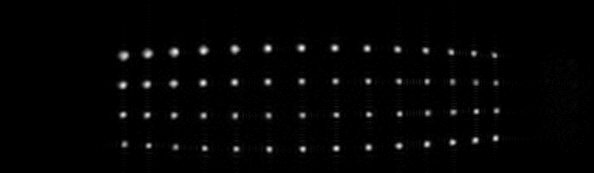
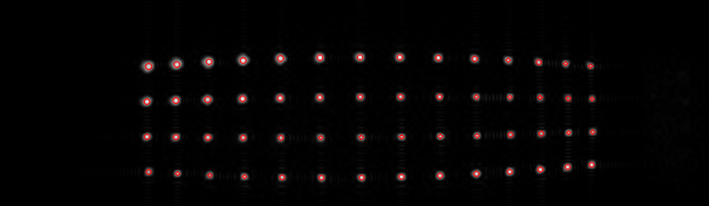
본 발명의 효과
특허출원 하고자 하는 발명의 효과
발명의 차별화 element
Blob detection
알고리즘 적용
<Low-resolution IR LiDAR 로 획득한 image.>
<낮은 LED dot 인식률>
Zero-padding
upscaling
Blob detection
알고리즘 적용
<upscaling 한 image.>
<높은 LED dot 인식률>
- 5 -

Slide 6
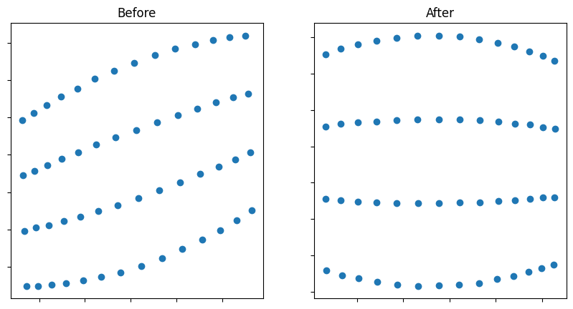
본 발명의 효과
특허출원 하고자 하는 발명의 효과
발명의 차별화 element
<>
LiDAR 의 회전 각도가 큰 상태에서 LED dot 을 관찰할 경우 왼쪽과 같이 수직 pixel을 기준으로 dot 묶음이 구별되지 않을 수 있음.
PCA 결과 얻은 principal axes로 basis vector를 재정의하면 dot 묶음이 수직 pixel 을 기준으로 overlapping 없이 구별되는 것을 확인할 수 있음. 따라서 dot 의 정렬 순서가 뒤바뀌는 문제를 원천적으로 봉쇄할 수 있음.
- 6 -

Slide 7



본 발명의 구성
특허출원 하고자 하는 발명의 효과 | [종래기술과 차별화되는 구성 혹은 특징을 도면이나 실험자료와 함께 설명하고, 필요시 별도 페이지에서 설명 가능] [도면은 실시예별로 작성하며, 전체구성이 잘 나타날 수 있도록 분해사시도, 평면도 등의 도면을 작성함. 도면외에 사진, 테이블, 실험자료 등을 활용 가능] [도면의 설명은 각 구성별로 해당 명칭과 각 구성별 관계, 구동 및 기능에 대해 기재하며, 수치에 대해서는 최대, 최소의 범위를 함께 기재]
도면
설명
point 0
종래 기술의 실험 방법 설명
다양한 각도에서 Low-resolution IR sensor 가 장착된 LiDAR를 사용해 LED chart 를 촬영하여 image 를 확보.
공통된 LED dot 이 여러 사진에서 어떤 pixel 에 위치하는지 match 시키고 행렬로 나타내어 camera parameter 및 lens distortion parameter 계산.
왜곡을 보정하여 왜곡되지 않은 image 를 획득.
point 1
point 2
point $M−1$
point $N−1$
point $\left(M−1\right)×\left(N−1\right)$
Low-resolution
IR Sensor
- 7 -

Slide 8
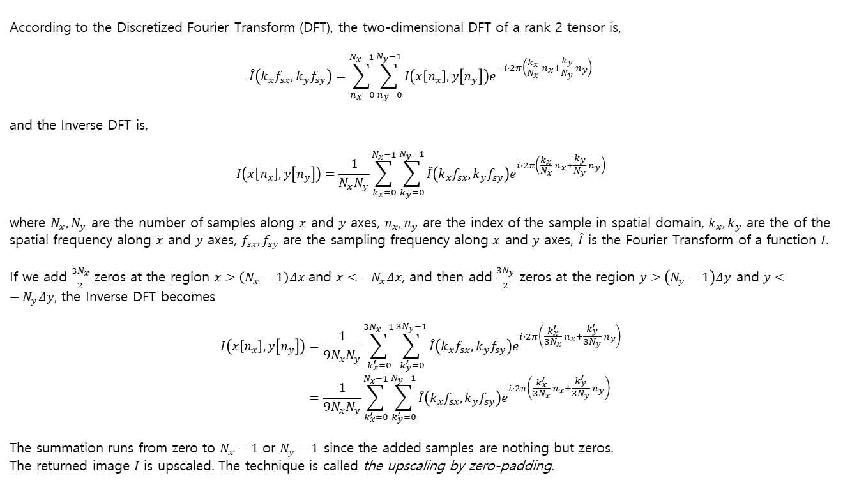
본 발명의 효과
특허출원 하고자 하는 발명의 효과
발명의 적용 방식
Upscaling using FFT 이론 설명.
According to the Discretized Fourier Transform (DFT), the two-dimensional DFT of a rank 2 tensor is,
$$\hat{I}\left(k_{x}f_{sx},k_{y}f_{sy}\right)=\sum_{n_{x}=0}^{N_{x}−1}{\sum_{n_{y}=0}^{N_{y}−1}{I\left(x\left[n_{x}\right],y\left[n_{y}\right]\right)e^{−i⋅2π\left(\frac{k_{x}}{N_{x}} n_{x}+\frac{k_{y}}{N_{y}} n_{y}\right)}}}$$
and the Inverse DFT is,
$$I\left(x\left[n_{x}\right],y\left[n_{y}\right]\right)=\frac{1}{N_{x}N_{y}}\sum_{k_{x}=0}^{N_{x}−1}{\sum_{k_{y}=0}^{N_{y}−1}{\hat{I}\left(k_{x}f_{sx},k_{y}f_{sy}\right)e^{i⋅2π\left(\frac{k_{x}}{N_{x}} n_{x}+\frac{k_{y}}{N_{y}} n_{y}\right)}}}$$
where $N_{x},N_{y}$ are the number of samples along $x$ and $y$ axes, $n_{x},n_{y}$ are the index of the sample in spatial domain, $k_{x},k_{y}$ are the of the spatial frequency along $x$ and $y$ axes, $f_{sx},f_{sy}$ are the sampling frequency along $x$ and $y$ axes, $\hat{I}$ is the Fourier Transform of a function $I$.
If we add $\frac{3N_{x}}{2}$ zeros at the region $x>\left(N_{x}−1\right)Δx$ and $x<−N_{x}Δx$, and then add $\frac{3N_{y}}{2}$ zeros at the region $y>\left(N_{y}−1\right)Δy$ and $y<−N_{y}Δy,$ the Inverse DFT becomes
$$I\left(x\left[n_{x}\right],y\left[n_{y}\right]\right)=\frac{1}{9N_{x}N_{y}}\sum_{k_{x}^{′}=0}^{{3N}_{x}−1}{\sum_{k_{y}^{′}=0}^{3N_{y}−1}{\hat{I}\left(k_{x}f_{sx},k_{y}f_{sy}\right)e^{i⋅2π\left(\frac{k_{x}^{′}}{{3N}_{x}} n_{x}+\frac{k_{y}^{′}}{3N_{y}} n_{y}\right)}}} \\ =\frac{1}{9N_{x}N_{y}}\sum_{k_{x}^{′}=0}^{N_{x}−1}{\sum_{k_{y}^{′}=0}^{N_{y}−1}{\hat{I}\left(k_{x}f_{sx},k_{y}f_{sy}\right)e^{i⋅2π\left(\frac{k_{x}^{′}}{{3N}_{x}} n_{x}+\frac{k_{y}^{′}}{3N_{y}} n_{y}\right)}}}$$
The summation runs from zero to $N_{x}−1$ or $N_{y}−1$ since the added samples are nothing but zeros.
The returned image $I$ is upscaled. The technique is called the upscaling by zero-padding.
- 8 -

Slide 9

본 발명의 효과
특허출원 하고자 하는 발명의 효과
PCA 이론 설명.
발명의 적용 방식
Define a matrix that the first column is the $u$ position and the second column is the $v$ position of the detected LED dots.
$$D=\left(\begin{matrix}u_{1} & v_{1} \\ u_{2} & v_{2} \\ \begin{aligned}⋮ \\ u_{N}\end{aligned} & \begin{aligned}⋮ \\ v_{N}\end{aligned}\end{matrix}\right)$$
where $N$ is the total number of the detected dots.
Now perform the Singular Value Decomposition (SVD) on $D$.
$$D=\left[\begin{matrix}| & | & … \\ \vec{U_{1}} & \vec{U_{2}} & … \\ | & | & …\end{matrix}\right]\left[\begin{matrix}s_{1} & 0 \\ 0 & s_{2}\end{matrix}\right]\left[\begin{matrix}− & \vec{V_{1}} & − \\ − & \vec{V_{2}} & −\end{matrix}\right] \\ =USV^{T}$$
According to the SVD theory, the column of $V$ is the principal axes of $D$. In other words, $V$ acts like a rotation matrix that changes the basis vector to the principal axes.
$$V=R⋅I=R⋅\left(\begin{matrix}1 & 0 \\ 0 & 1\end{matrix}\right)=R$$
where $R$ is the rotation matrix.
Thus, dot product of $V^{−1}\left(=V^{T}\right)$ and $D$ is the set of LED dots with basis vectors $\left(\begin{matrix}1 \\ 0\end{matrix}\right)$ and $\left(\begin{matrix}0 \\ 1\end{matrix}\right)$. Let the vector $\left(\begin{matrix}u′ \\ v′\end{matrix}\right)$ be the inverse rotation of $\left(\begin{matrix}u \\ v\end{matrix}\right)$. Since there are $N$ detected dots,
$$\left(\begin{matrix}u_{1}^{′} & u_{2}^{′} & … & u_{N}′ \\ v_{1}^{′} & v_{2}^{′} & … & v_{N}′\end{matrix}\right)=V^{−1}⋅\left(\begin{matrix}u_{1} & u_{2} & … & u_{N} \\ v_{1} & v_{2} & … & v_{N}\end{matrix}\right) \\ \left(\begin{matrix}u_{1}′ & v_{1}′ \\ u_{2}′ & v_{2}′ \\ \begin{aligned}⋮ \\ u_{N}′\end{aligned} & \begin{aligned}⋮ \\ v_{N}′\end{aligned}\end{matrix}\right)=\left(\begin{matrix}u_{1} & v_{1} \\ u_{2} & v_{2} \\ \begin{aligned}⋮ \\ u_{N}\end{aligned} & \begin{aligned}⋮ \\ v_{N}\end{aligned}\end{matrix}\right)⋅V \\ D^{′}=D⋅V$$
- 9 -

